Slide 1










MEET
A SITE ORDERING
WEBSITE
HERE

Slide 2

架构
MEET
HERE
A SITE ORDERING
WEBSITE
Layui
FRAMEWORK

Slide 3
DEMO
展示
架构
Layui
FRAMEWORK
MEET
HERE

Slide 4
架构
DEMO
展示
FRAMEWORK
MEET
HERE

Slide 5
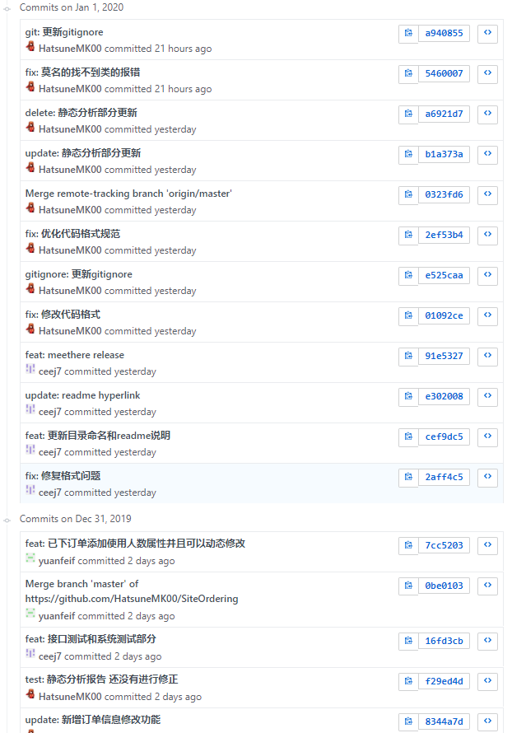
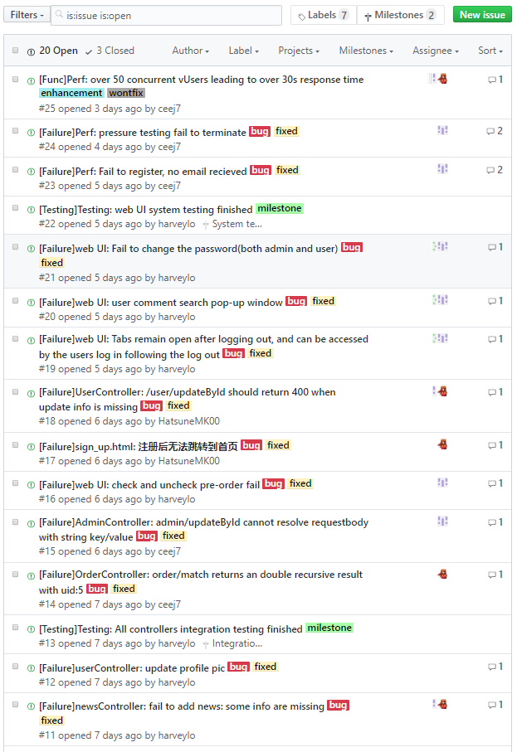
COMMIT
ISSUE
项目管理
PROJECT
MANGEMENT
MEET
HERE

Slide 6
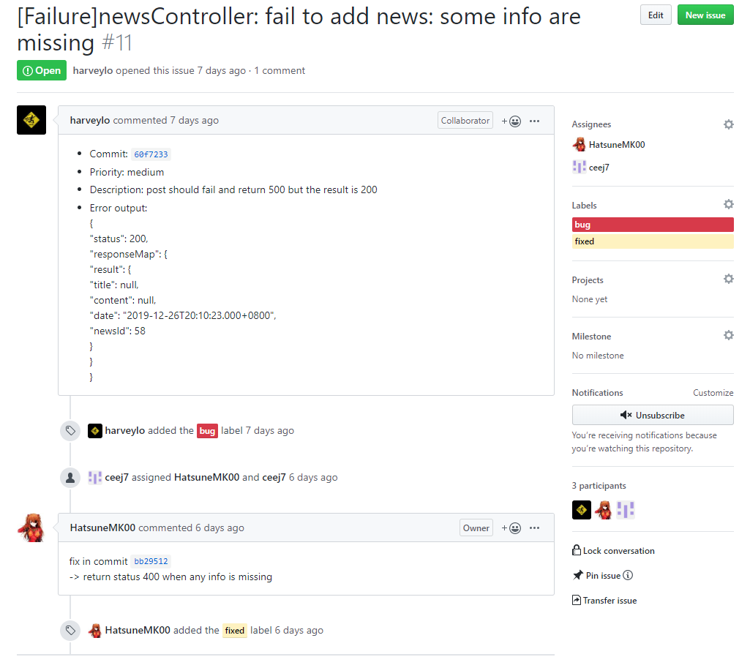
规范化
NORMALIZA-
TION
MEET
HERE

Slide 7




FRAMEWORK SUPPORT
后端
J
SLF4
Simple Logging
Facade for Java
BACK
END
MEET
HERE

Slide 8
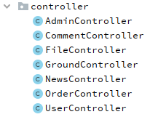
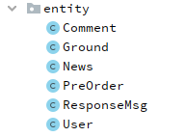
后端
CODE STRUCTURE
BACK
END
MEET
HERE

Slide 9


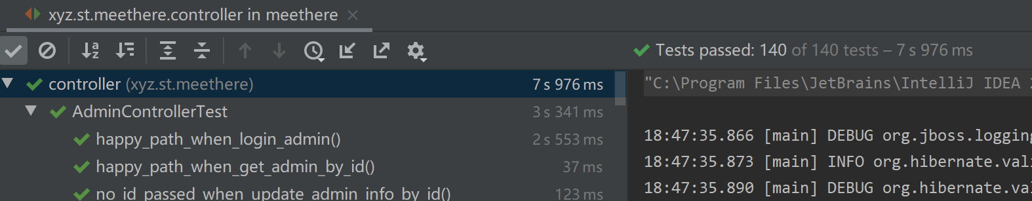
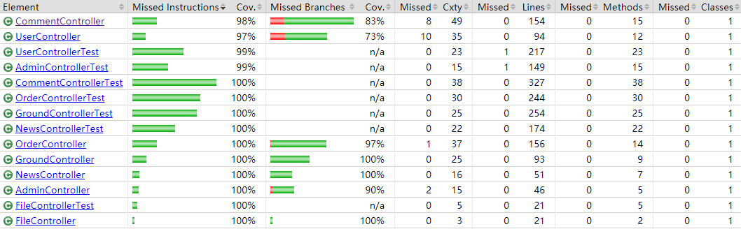
SUPPORTTED BY
单元测试
UNIT
TESTING
MEET
HERE

Slide 10
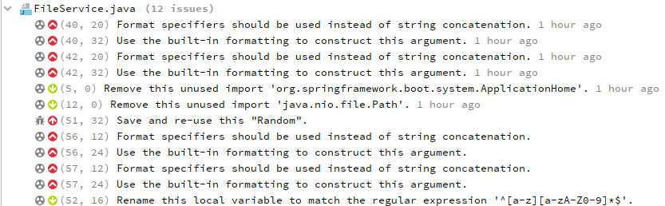
静态分析
SUPPORTTED BY
STATIC
ANALYSE
MEET
HERE

Slide 11

接口测试
使用自动化测试工具
实现所有用例自动化测试
INTERGRATION
TESTING
MEET
HERE

Slide 12
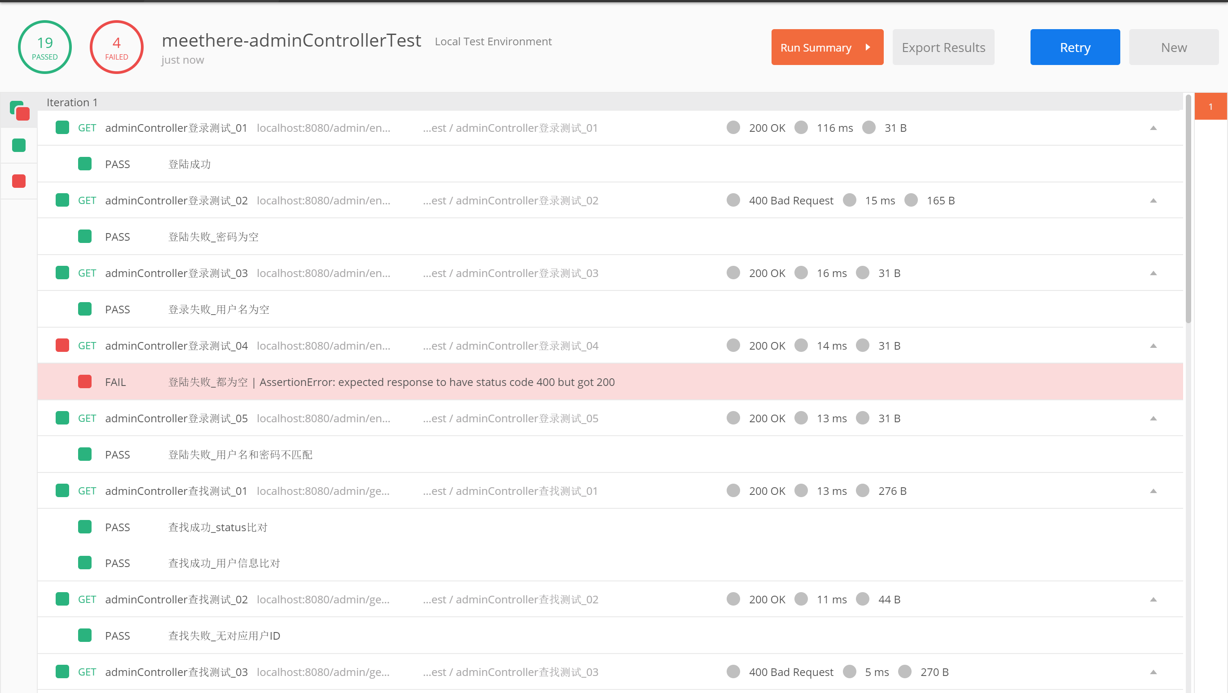
接口测试
接口测试概况
用例总数： 90
通过： 88
失败： 6
发现缺陷： 11
INTERGRATION
TESTING
MEET
HERE

Slide 13
接口测试
AdminController
INTERGRATION
TESTING
MEET
HERE

Slide 14
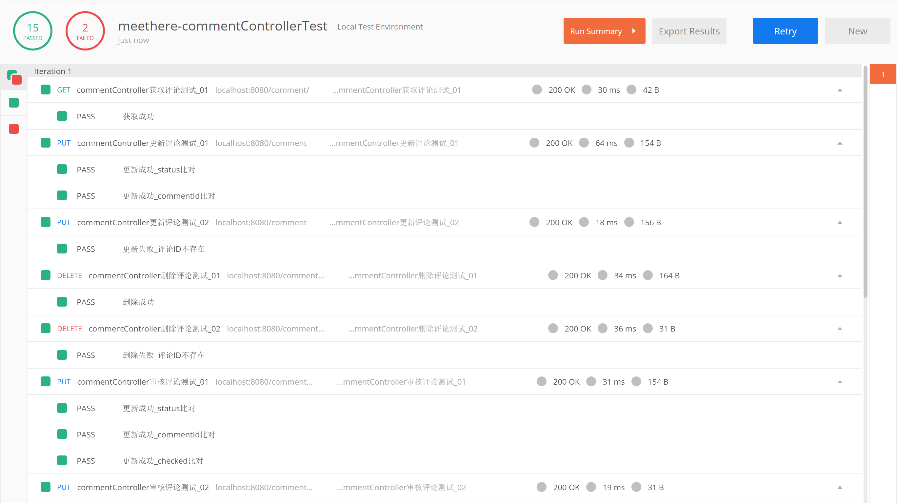
接口测试
CommentController
INTERGRATION
TESTING
MEET
HERE

Slide 15
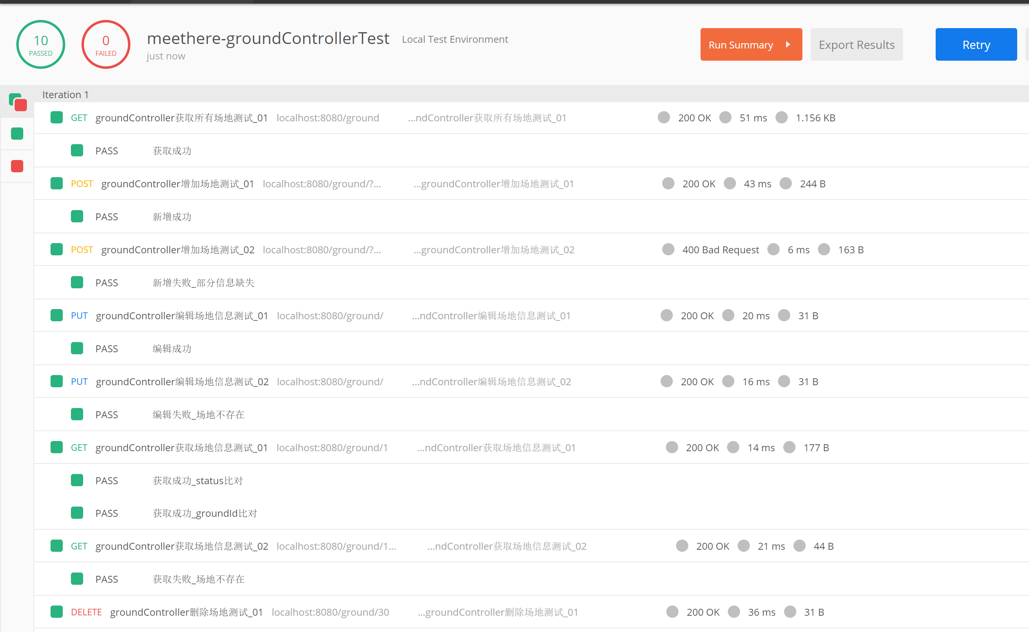
接口测试
GroundController
INTERGRATION
TESTING
MEET
HERE

Slide 16
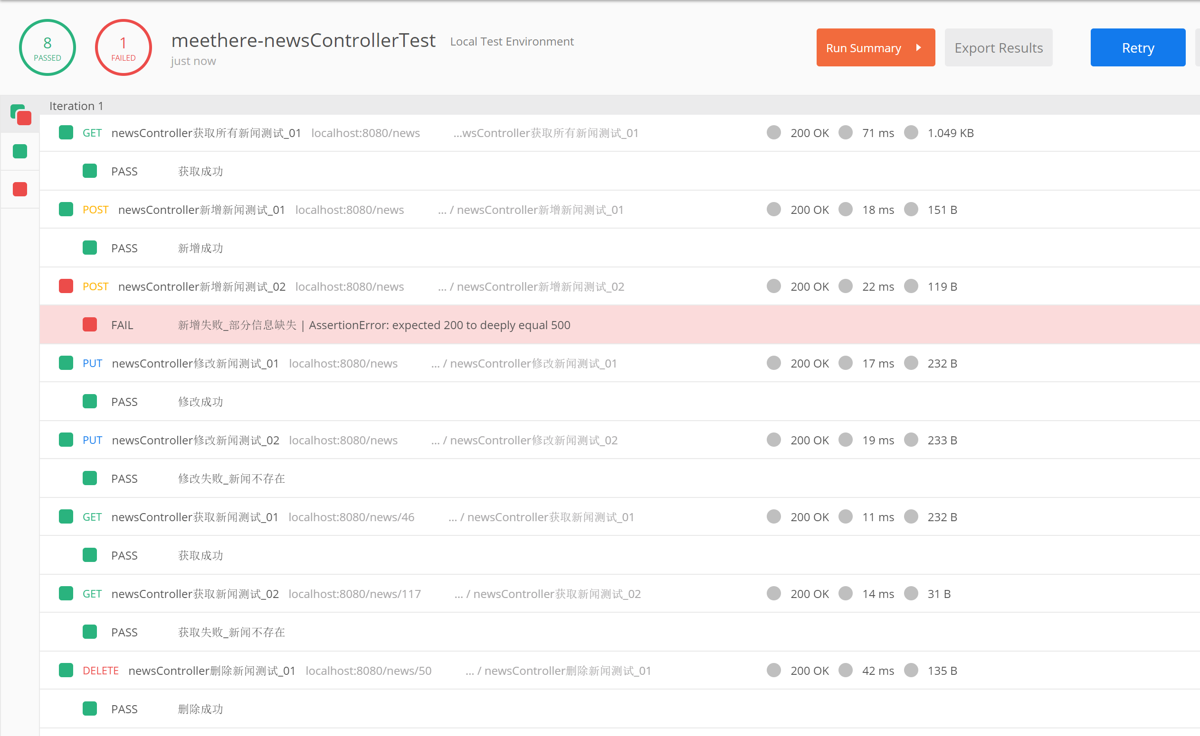
接口测试
NewsController
INTERGRATION
TESTING
MEET
HERE

Slide 17
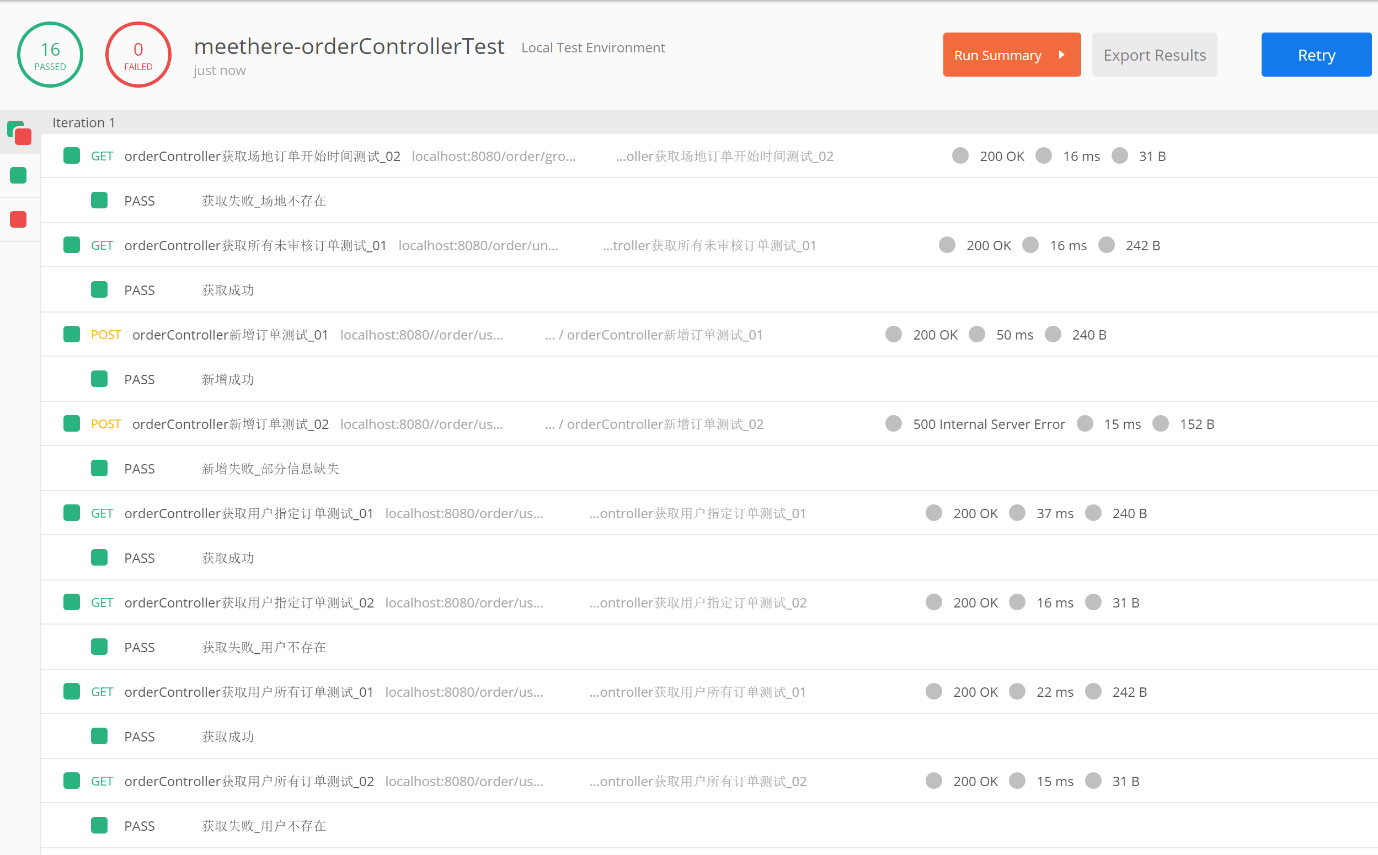
接口测试
OrderController
INTERGRATION
TESTING
MEET
HERE

Slide 18
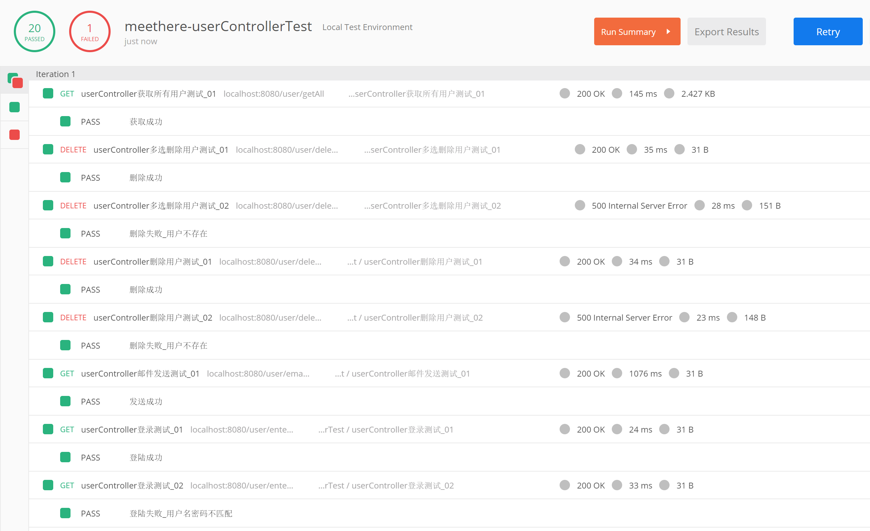
接口测试
UserController
INTERGRATION
TESTING
MEET
HERE

Slide 19
系统测试
系统测试概况
用例总数： 66
通过： 59
失败： 7
发现缺陷： 4
SYSTEM
TESTING
MEET
HERE

Slide 20
性能测试
测试种类 | 场景类型 | 优先级 | 场景名称 | 脚本名称 | 并发用户数 | 加压方式 |  |  | 预估时间(分钟)
 |  |  |  |  |  | 加载方式 | 持续时间 | 退出方式
性能测试 | 独立场景 | 高 | 用户注册 | 用户注册 | 100 | 直接 | Terminate EOF | 直接 | 10
性能测试 | 独立场景 | 高 | 用户登陆 | 用户登录 | 1/20/50/100 | 1个/1秒 | 1/5/5/10分钟 | 1个/5秒 | 39
性能测试 | 独立场景 | 高 | 用户个人信息管理 | 用户个人信息管理 | 1/20/50/100 | 1个/1秒 | 1/5/5/10分钟 | 1个/5秒 | 39
性能测试 | 独立场景 | 高 | 管理员用户管理 | 管理员用户管理 | 1/20/50/100 | 1个/1秒 | 1/5/5/10分钟 | 1个/5秒 | 39
性能测试 | 独立场景 | 高 | 管理员发布场馆 | 管理员用户管理 | 100 | 直接 | Terminate EOF | 直接 | 10
压力测试 | 混合场景 | 高 | 场馆相关业务 | 用户浏览场馆 | 20/50/100/150 | 1个/1秒 | 5/10/10/20分钟 | 1个/5秒 | 77
 |  |  |  | 查看具体场馆
 |  |  |  | 用户评论场馆
压力测试 | 混合场景 | 高 | 新闻相关业务 | 管理员发布新闻 | 20/50/100/150 | 1个/1秒 | 5/10/10/20分钟 | 1个/5秒 | 77
 |  |  |  | 用户查看新闻
 |  |  |  | 管理员删除新闻
峰值测试 | 峰值场景 | 高 | 场馆预约业务 | 用户预约 | 140/200 | 1个/1秒 | 20/30分钟 | 1个/5秒 | 84
 |  |  |  | 管理员审核
 |  |  |  | 用户查看预约信息
 |  |  |  | 用户取消订单
峰值测试 | 峰值场景 | 高 | 留言业务 | 用户选择场馆 | 140/200 | 1个/1秒 | 20/30分钟 | 1个/5秒 | 84
 |  |  |  | 用户发布留言
 |  |  |  | 管理员审核留言
强度测试 | 极限场景 | 高 | 场馆预约业务 | 用户预约 | 300 | 1个/1秒 | 20分钟 | 1个/5秒 | 50
 |  |  |  | 管理员审核
 |  |  |  | 用户查看预约信息
 |  |  |  | 用户取消订单
PERFORMANCE
TESTING
MEET
HERE

Slide 21
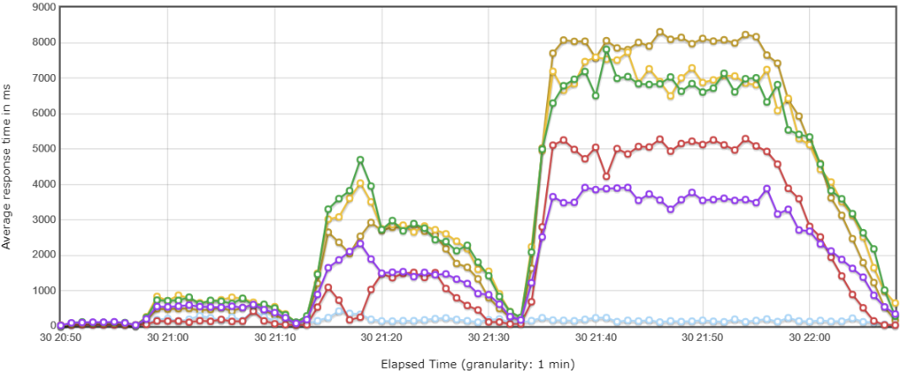
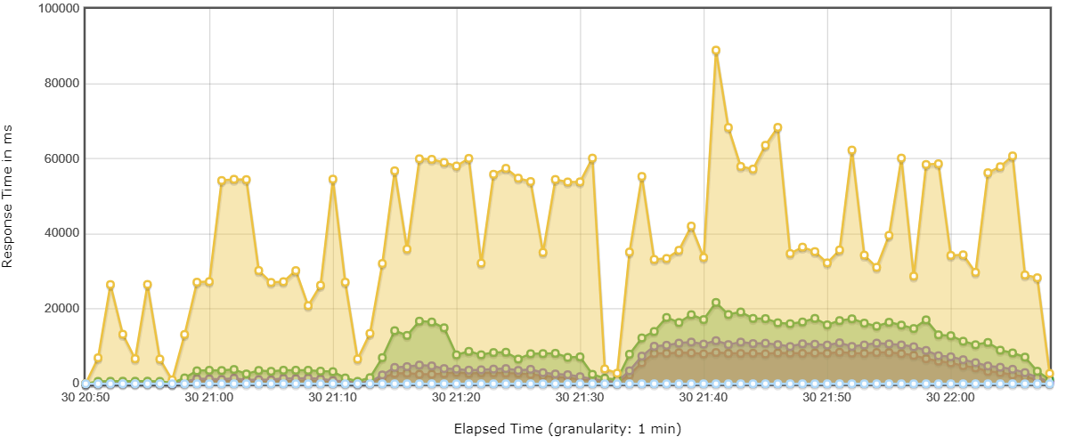
响应时间
RESPONSE
For Test Case 7
(20/50/100/150)
MEET
HERE

Slide 22
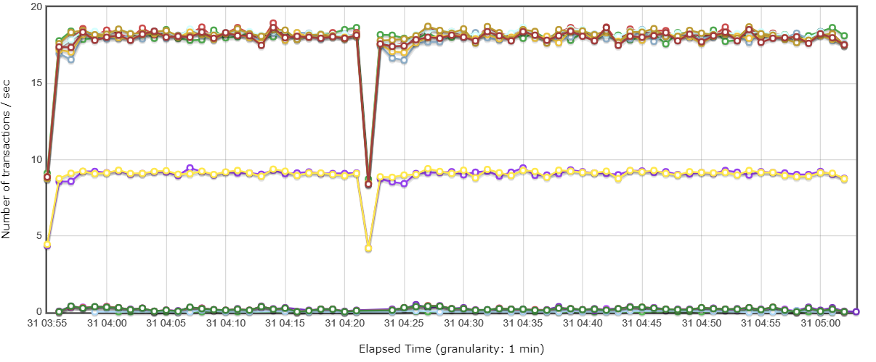
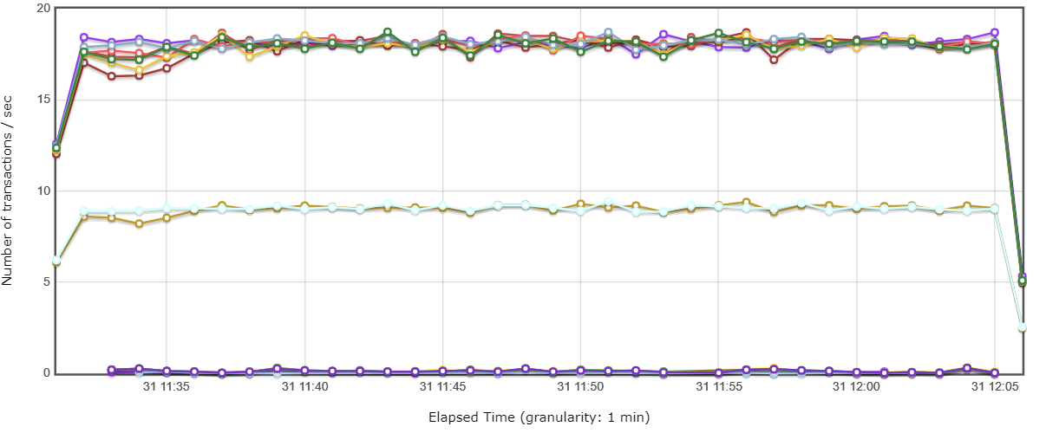
事务处理
TEST CASE 8 (140/200)
TRANS-
ACTION
MEET
HERE
TEST CASE 10 (300)

Slide 23
谢谢
THANKS
性能汇总
Testing Case | Executions |  |  | Response Time (ms) |  |  |  |  |  | Throughput | Network(KB/sec)
 | Samples | KO | Error % | Avg | Min | Max | 90th pct | 95th pct | 99th pct | Trans/s | Received | Sent
No.1 (100) | 1500 | 0 | 0.00% | 1273.74 | 8 | 12748 | 3689.9 | 5082.25 | 8413.36 | 111.17 | 392.41 | 49.05
No.2 (1/20/50/100) | 661906 | 398 | 0.06% | 204.63 | 6 | 84431 | 62 | 212.95 | 626.99 | 250.83 | 507.27 | 109.18
No.3 (1/20/50/100) | 300497 | 521 | 0.17% | 451.2 | 7 | 87311 | 274 | 683 | 1763.93 | 113.87 | 569.48 | 54.51
No.4 (1/20/50/100) | 50246 | 215 | 0.43% | 2693.44 | 12 | 105036 | 9244.8 | 12233 | 23988.41 | 19.04 | 468.8 | 9.03
No.5 (100) | 1800 | 0 | 0.00% | 1274.97 | 10 | 16665 | 3181.6 | 4210.9 | 8412.87 | 102.88 | 311.66 | 55.23
No.6 (20/50/100/150) | 154884 | 374 | 0.24% | 2479.76 | 7 | 102898 | 3780.9 | 5327.65 | 14802.59 | 33.24 | 451.57 | 14.32
No.7 (20/50/100/150) | 415596 | 236 | 0.06% | 922.62 | 7 | 97793 | 3776 | 5253.95 | 10275.67 | 89.21 | 422.25 | 42.75
No.8 (140/200) | 329632 | 1707 | 0.52% | 1877.53 | 6 | 100502 | 1502 | 3078.95 | 10201.92 | 81.34 | 438.25 | 38.82
No.9 (140/200) | 271239 | 1088 | 0.40% | 2267.2 | 6 | 103844 | 2587.8 | 3923.8 | 10718.53 | 66.99 | 460.67 | 31.86
No.10(300) | 171107 | 555 | 0.32% | 2899.48 | 7 | 96508 | 1734 | 2817.65 | 7658.7 | 81.53 | 441.61 | 38.93
基本<0.5%
PERFORMANCE
CONCLUSION
MEET
HERE

Slide 24
MEET
性能测试
谢谢
HERE
THANKS
PERFORMANCE
TESTING

